Slide 1
QUẢN TRỊ DỰ ÁN
CHƯƠNG 7
HỆ THỐNG QUẢN LÍ CHI PHÍ DỰ ÁN
BÀI DỊCH
TRÌNH BÀY:
NHÓM 8

Slide 2
Nhóm 8
Thành Viên: MSSV
Nguyễn Hoàng Gia Minh (Leader) 1911550355
Nguyễn Thiên Tuấn Mai 1911547105
Lê Thành Cơ 1900007999
Bùi Duy Cương 1911547215
Nguyễn Văn Lãnh 1911548403

Slide 3
7.1 Kế hoạch quản lí chi phí: Đầu vào
Là quá trình xây dựng các chích sách, thủ tục và tài liệu để lên kế hoạch, quản lí, chi tiêu, và kiểm soát chi phí của dự án.
Đầu vào
Kế hoạch quản lí dự án
Điều lệ dự án
Các yếu tố môi trường doanh nghiệp
Tài sản quy trình của tố chức
Công cụ và kỹ thuật
Nhận định của chuyên gia
Kĩ thuật phân tích
Những cuộc họp
Đầu ra
Kế hoạch quản lí chi phí
Hình 7.2. Kế hoạch quản lí chi phí: Các đầu vào, Các công cụ và kĩ thuật và các đầu ra

Slide 4
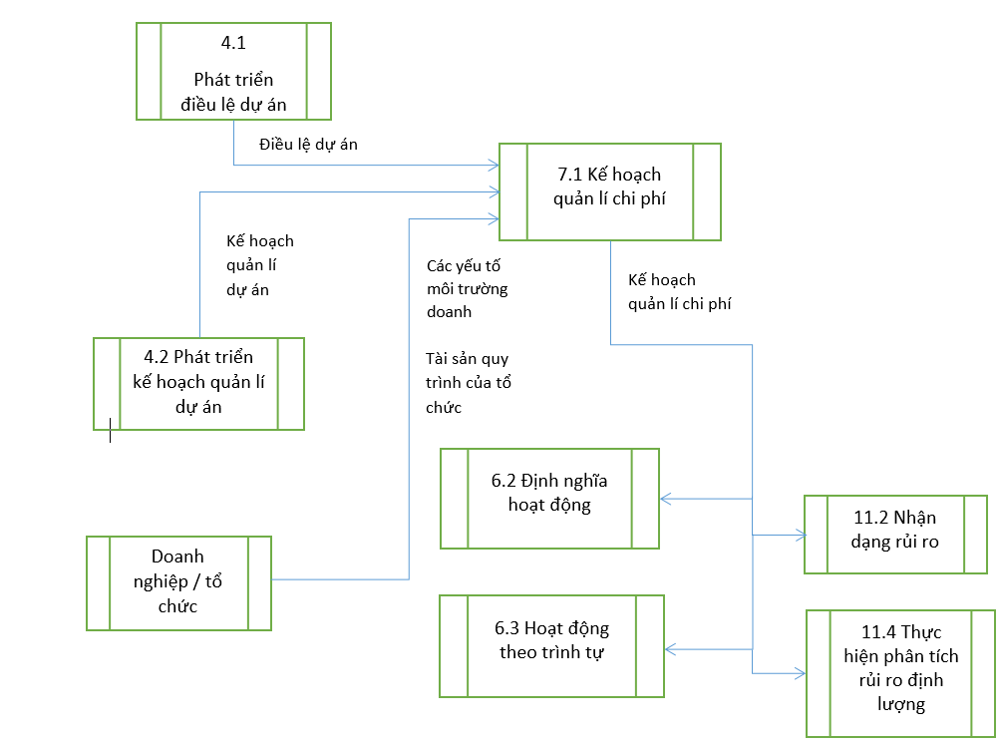
Quản lí chi phí dự án
Hình 7.3. Kế hoạch quản lí chi phí: Luồng dữ liệu

Slide 5
7.1.1. Kế hoạch quản lí chi phí: Đầu ra
7.1.1.1 Kế hoạch quản lí dự án
Kế hoạch quản lý dự án chứa thông tin được sử dụng để phát triển kế hoạch quản lí chi phí, bao gồm, nhưng không giới hạn bởi:
Cơ sở phạm vi.
Lịch trình cơ sở.
Các thông tin khác.

Slide 6
7.1.1.2 Điều lệ dự án
Điều lệ dự án cung cấp ngân sách tóm tắt mà từ đó chi tiết dự án chi phí được phát triển.
7.1.1.3 Các yếu tố môi trường doanh nghiệp
Các yếu tố môi trường doanh nghiệp ảnh hưởng đến Kế hoạch Quản lý Chi phí quy trình bao gồm, nhưng không giới hạn:
Văn hóa và cơ cấu tổ chức đều có thể ảnh hưởng đến việc quản lý chi phí;
Điều kiện thị trường mô tả những sản phẩm, dịch vụ và kết quả nào có sẵn trong khu vực và thị trường toàn cầu;
Tỷ giá hối đoái cho các chi phí dự án có nguồn gốc từ nhiều quốc gia;
Hệ thống thông tin quản lý dự án, thứ cung cấp các khả năng thay thế để quản lý chi phí.

Slide 7
7.1.1.4 Tài sản quy trình của tố chức
Các tài sản của quy trình tổ chức ảnh hưởng đến quy trình Kế hoạch quản lí chi phí bao gồm, nhưng không giới hạn ở:
Các thủ tục kiểm soát tài chính
Cơ sở dữ liệu tài chính;
Các chính sách, thủ tục và hướng dẫn liên quan đến ngân sách chính thức và không chính thức hiện có

Slide 8
7.1.2 Kế hoạch quản lí chi phí: Các công cụ và kĩ thuật
7.1.2.1 Nhận định của chuyên gia
Đánh giá của chuyên gia, được hướng dẫn bởi thông tin lịch sử, cung cấp cái nhìn sâu sắc có giá trị về môi trường và thông tin từ các dự án tương tự trước đó.
7.1.2.2 Kĩ thuật phân tích
Việc phát triển kế hoạch quản lý chi phí có thể liên quan đến việc lựa chọn các phương án chiến lược để tài trợ cho dự án.
7.1.2.3 Các cuộc họp
Các nhóm dự án có thể tổ chức các cuộc họp kế hoạch để phát triển kế hoạch quản lý chi phí.

Slide 9
7.1.3 Kế hoạch quản lí chi phí: Đầu ra
7.1.3.1 Kế hoạch quản lí chi phí
Kế hoạch quản lý chi phí là một thành phần của kế hoạch quản lý dự án và mô tả cách thức lập kế hoạch, cấu trúc và kiểm soát chi phí của dự án.
Đơn vị đo lường. Mỗi đơn vị được sử dụng trong các phép đo được xác định cho từng tài nguyên.
Mức độ rõ ràng.
Mức độ chính xác.
Các liên kết thủ tục tổ chức.
Các ngưỡng kiểm soát.
Quy tắc đo lường hiệu suất.

Slide 10
Quy tắc đo lường hiệu suất.
Xác định các điểm trong WBS mà tại đó phép đo các tài khoản kiểm soát sẽ được thực hiện;
Thiết lập các kỹ thuật đo lường giá trị kiếm được.
Chỉ định phương pháp theo dõi và các phương trình tính toán quản lý giá trị kiếm được để tính toán các dự báo ước tính dự kiến.

Slide 11
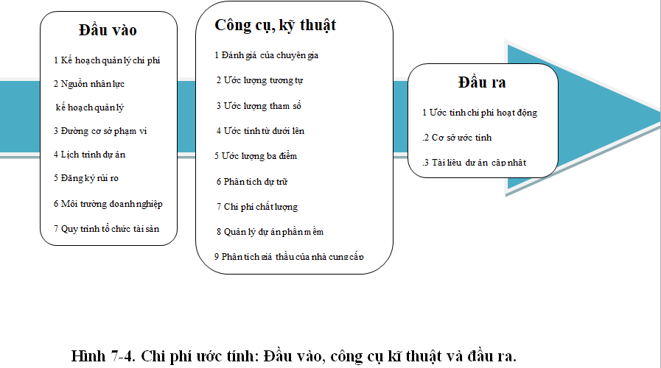
7.2 Ước tính chi phí
Ước tính chi phí là quá trình phát triển một cách gần đúng các nguồn lực tiền tệ cần thiết để hoàn thành các hoạt động dự án.

Slide 12
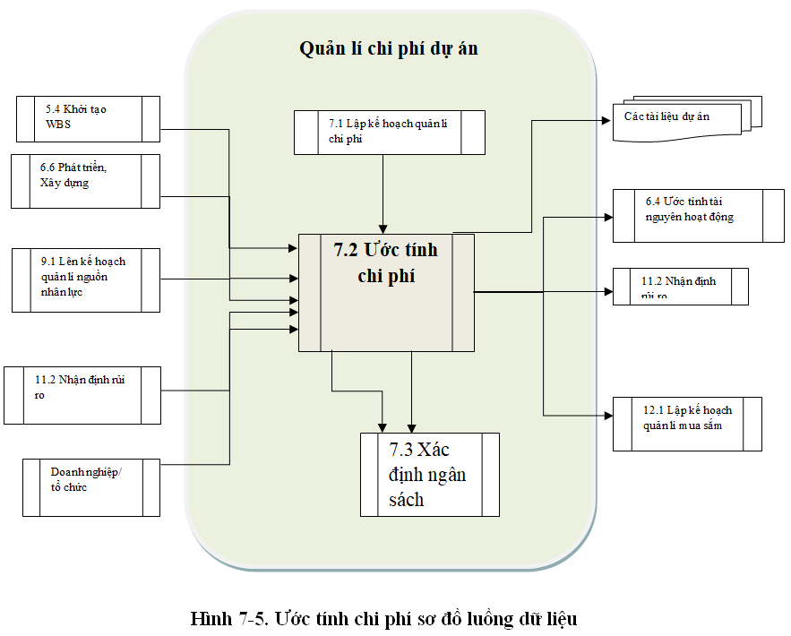

Slide 13
7.2.1 Ước tính chi phí: Đầu vào
7.2.1.1 Kế hoạch quản lý chi phí
Kế hoạch quản lý chi phí xác định cách chi phí dự án sẽ được quản lý và được kiểm soát.
7.2.1.2 Kế hoạch quản lý nguồn nhân lực
Kế hoạch quản lý nguồn nhân lực cung cấp các thuộc tính nhân sự của dự án, tỷ lệ nhân sự, và phần thưởng / công nhận liên quan, là những thành phần cần thiết để phát triển chi phí dự án ước tính.

Slide 14
7.2.1.3 Đường cơ sở phạm vi
Đường cơ sở phạm vi bao gồm những điều sau:
Tuyên bố phạm vi dự án.
Cấu trúc phân chia công việc.
Từ điển WBS
7.2.1.4 Lịch trình dự án
Loại và số lượng tài nguyên và lượng thời gian mà những tài nguyên đó được áp dụng để hoàn thành công việc của dự án là yếu tố chính trong việc xác định chi phí dự án.
7.2.1.5 Đăng ký rủi ro
Sổ đăng ký rủi ro cần được xem xét để xem xét chi phí ứng phó rủi ro. Rủi ro, có thể là các mối đe dọa hoặc cơ hội, thường có tác động đến cả hoạt động và chi phí tổng thể của dự án.

Slide 15
7.2.1.6 Các yếu tố môi trường doanh nghiệp
Các yếu tố môi trường doanh nghiệp ảnh hưởng đến quá trình Ước tính Chi phí bao gồm, nhưng không giới hạn:
Điều kiện thị trường
Thông tin thương mại được công bố
7.2.1.7 Tài sản quy trình tổ chức
Được mô tả trong Mục 2.1.4. Các tài sản của quy trình tổ chức ảnh hưởng đến quy trình Ước tính Chi phí bao gồm, nhưng không giới hạn ở:
Chính sách ước tính chi phí
Các mẫu ước tính chi phí,
Thông tin lịch sử và
Bài học kinh nghiệm.

Slide 16
7.2.2 Ước tính chi phí: Công cụ và kỹ thuật
7.2.2.1 Đánh giá của chuyên gia
Đánh giá của chuyên gia, được hướng dẫn bởi thông tin lịch sử, cung cấp cái nhìn sâu sắc có giá trị về môi trường và thông tin từ các dự án tương tự trước đây.
7.2.2.2 Ước tính tương tự
Ước tính chi phí tương tự sử dụng các giá trị như phạm vi, chi phí, ngân sách và thời lượng hoặc các thước đo quy mô như như kích thước, trọng lượng và độ phức tạp từ một dự án tương tự trước đó làm cơ sở để ước tính cùng một thông số hoặc đo lường cho một dự án hiện tại.

Slide 17
7.2.2.3 Ước tính tham số
Ước tính tham số sử dụng mối quan hệ thống kê giữa dữ liệu lịch sử có liên quan và các biến để tính toán ước tính chi phí cho công việc của dự án.
7.2.2.4 Ước tính từ dưới lên
Ước tính từ dưới lên là phương pháp ước tính một thành phần công việc.
7.2.2.5 Ước tính ba điểm
Độ chính xác của các ước tính chi phí hoạt động tại một điểm có thể được cải thiện bằng cách xem xét sự không chắc chắn của ước tính và rủi ro và sử dụng ba ước tính để xác định phạm vi gần đúng cho chi phí của một hoạt động:
Nhiều khả năng (cM).
Lạc quan (cO)
Bi quan (cP)
Phân phối tam giác
Phân phối Beta

Slide 18
7.2.2.6 Phân tích dự trữ
Ước tính chi phí có thể bao gồm các khoản dự phòng dự phòng (đôi khi được gọi là dự phòng rủi ro) để tính chi phí không chắc chắn.
7.2.2.7 Chi phí chất lượng (COQ)
Các giả định về chi phí chất lượng có thể được sử dụng để lập dự toán chi phí hoạt động.
7.2.2.8 Phần mềm quản lý dự án
Các ứng dụng phần mềm quản lý dự án, bảng tính vi tính hóa, các công cụ mô phỏng và thống kê là được sử dụng để hỗ trợ ước tính chi phí.

Slide 19
7.2.2.9 Phân tích giá thầu của nhà cung cấp
Các phương pháp ước tính chi phí có thể bao gồm việc phân tích chi phí của dự án, dựa trên các giá thầu đáp ứng từ nhà cung cấp đủ điều kiện.
7.2.2.10 Kỹ thuật ra quyết định nhóm
Các phương pháp tiếp cận dựa trên nhóm, chẳng hạn như động não, Delphi hoặc các kỹ thuật nhóm danh nghĩa, rất hữu ích để thu hút các thành viên trong nhóm để cải thiện độ chính xác của ước tính và cam kết với các ước tính mới nổi.

Slide 20
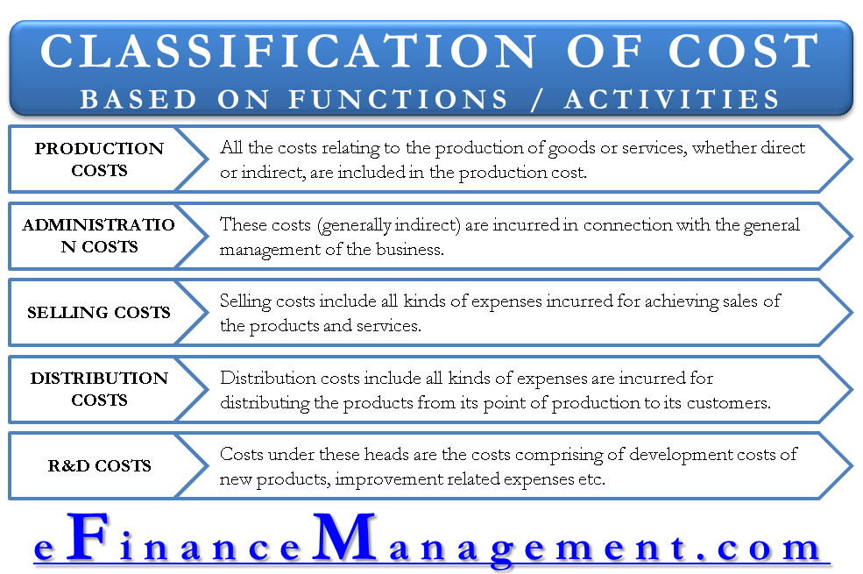
7.2.3 Ước tính chi phí: Kết quả đầu ra
7.2.3.1 Ước tính chi phí hoạt động
Ước tính chi phí hoạt động là đánh giá định lượng về các chi phí có thể xảy ra cần thiết để hoàn thành dự án công việc.

Slide 21
7.2.3.2 Cơ sở ước tính
Số lượng và loại chi tiết bổ sung hỗ trợ ước tính chi phí khác nhau tùy theo khu vực ứng dụng.
Chi tiết hỗ trợ cho ước tính chi phí hoạt động có thể bao gồm:
Tài liệu về cơ sở của ước tính (tức là cách nó được phát triển),
Tài liệu về tất cả các giả định được đưa ra,
Tài liệu về mọi ràng buộc đã biết,
Chỉ ra phạm vi ước tính có thể có.
Chỉ ra mức độ tin cậy của ước tính cuối cùng.
7.2.3.3 Cập nhật tài liệu dự án
Các tài liệu dự án có thể được cập nhật bao gồm, nhưng không giới hạn, sổ đăng ký rủi ro.

Slide 22
7.3 Xác định ngân sách
Xác định ngân sách là quá trình tổng hợp các chi phí ước tính của các hoạt động riêng lẻ hoặc các gói công việc để thiết lập một đường cơ sở chi phí được ủy quyền.
Đầu vào
Công cụ và kỹ thuật
Kế hoạch quản lý chi phí
Đường cơ sở phạm vi
Ước tính chi phí hoạt động
Cơ sở ước tính
Lịch trình dự án
Lịch tài nguyên
Đăng ký rủi ro
Các thỏa thuận
Nội dung quy trình tổ chức
Tổng hợp chi phí
Phân tích dự trữ
Đánh giá của chuyên gia
Mối quan hệ lịch sử
Giới hạn tài trợ hòa giải
Đầu ra
Đường cơ sở chi phí
Kinh phí dự án yêu cầu
Tài liệu cập nhật dự án
Hình 7-6. Xác định Ngân sách: Đầu vào, Công cụ & Kỹ thuật và Đầu ra

Slide 23
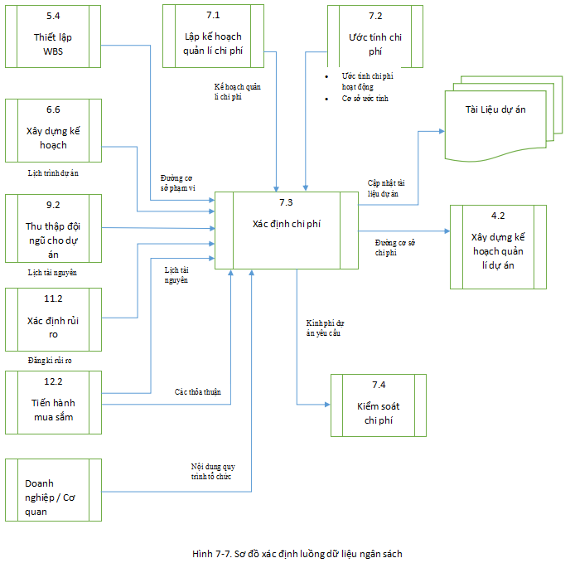

Slide 24
7.3.1 Xác định ngân sách: Đầu vào
7.3.1.1 Kế hoạch quản lý chi phí
Kế hoạch quản lý chi phí mô tả cách thức chi phí cho dự án sẽ được quản lý và kiểm soát.
7.3.1.2 Đường cơ sở phạm vi
Tuyên bố phạm vi dự án.
Cấu trúc phân chia công việc.
Từ điển WBS.

Slide 25
7.3.1.3 Ước tính chi phí hoạt động
Ước tính chi phí cho mỗi hoạt động trong một nhóm công việc được tổng hợp lại từ đó ước tính được chi phí cho từng nhóm công việc riêng lẻ.
7.3.1.4 Cơ sở ước tính
Các chi tiết hỗ trợ cho việc ước tính chi phí được bao gồm trong cơ sở ước tính nên chỉ rõ mọi giả định cơ bản liên quan có liên quan đến việc bao gồm hoặc loại trừ các chi phí gián tiếp hoặc chi phí phát sinh khác trong ngân sách dự án.
7.3.1.5 Lịch trình dự án
Lịch trình của dự án bao gồm ngày bắt đầu và ngày kết thúc dự kiến ​​cho các hoạt động của dự án, các sự kiện quan trọng, các gói công việc và mọi tài khoản kiểm soát.

Slide 26
7.3.1.6 Lịch tài nguyên
Lịch tài nguyên cung cấp thông tin về tài nguyên được phê duyệt cho dự án và thời gian được chuyển giao.
7.3.1.7 Đăng ký rủi ro
Sổ đăng ký rủi ro cần được xem xét để xem xét cách để tổng hợp chi phí cho các cách ứng phó đối với rủi ro.
7.3.1.8 Các thỏa thuận
Các thông tin về thỏa thuận được áp dụng và các chi phí liên quan đến sản phẩm, dịch vụ, hoặc kết quả đã hoặc sẽ được mua lại phải được.

Slide 27
7.3.1.9 Nội dung quy trình tổ chúc
Những nội dung trong quy trình tổ chức mà có ảnh hưởng đến quy trình quyết định ngân sách bao gồm (nhưng không chỉ giới hạn):
Các chính sách, thủ tục và hướng dẫn liên quan đến ngân sách, bất kể chính thức và không chính thức hiện đang tồn tại;
Các công cụ để thiết lập ngân quỹ;
Các phương pháp báo cáo.

Slide 28
7.3.2 Xác định Ngân sách: Công cụ và Kỹ thuật
7.3.2.1 Tổng hợp chi phí
Ước tính chi phí được tổng hợp theo các nhóm công việc phù hợp với WBS.
7.3.2.2 Phân tích dự trữ
Việc phân tích ngân sách dự phòng nhằm thiết lập các khoản dự phòng và quá trình quản lí các khoản dự phòng đó cho dự án.

Slide 29
7.3.2.3 Đánh giá của chuyên gia
Đánh giá của chuyên gia, dựa theo những kinh nghiệm có được trong lĩnh vực ứng dụng, kiến thức chuyên môn, kỷ luật, ngành hoặc các dự án tương tự, hỗ trợ cho việc xác định ngân bao gồm:
Các đơn vị khác trong trong cùng một tổ chức hoạt động
Chuyên gia tư vấn
Các bên liên quan, bao gồm cả khách hàng,
Các hiệp hội kỹ thuật chuyên nghiệp
Các nhóm trong ngành.
sách dự án.

Slide 30
7.3.2.4 Mối quan hệ lịch sử
Bất kỳ mối quan hệ lịch sử nào dẫn đến các ước tính tham số hoặc bất kỳ ước tính tương tự đều liên quan đến việc sử dụng các đặc điểm dự án (tham số) để phát triển các mô hình toán học nhằm dự đoán tổng chi phí dự án.
Cả chi phí và độ chính xác của mô hình tương tự và mô hình tham số có thể rất khác nhau. Chúng có thể đáng tin cậy khi:
Những thông tin lịch sử được sử dụng để phát triển mô hình là chính xác
Các thông số được sử dụng trong mô hình có thể được định lượng một cách dễ dàng
Các mô hình có thể mở rộng được, như thế chúng có thể được áp dụng cho mọi dự án bất kể quy mô và các giai đoạn của chúng.
7.3.2.5 Đối chiếu giới hạn ngân sách
Việc chi ngân sách phải được đối chiếu với mọi giới hạn được đặt ra trong bản cam kết tài trợ cho dự án.

Slide 31
7.3.3 Xác định ngân sách: Kết quả đầu ra
7.3.3.1 Đường cơ sở chi phí
Đường cơ sở chi phí là phần đã được phê duyệt của ngân sách dự án theo từng giai đoạn, không bao gồm bất kỳ dự phòng quản lý nào, chỉ có thể được thay đổi thông qua các thủ tục kiểm soát thay đổi chính thức và được sử dụng làm cơ sở để so sánh với kết quả thực tế.

Slide 32
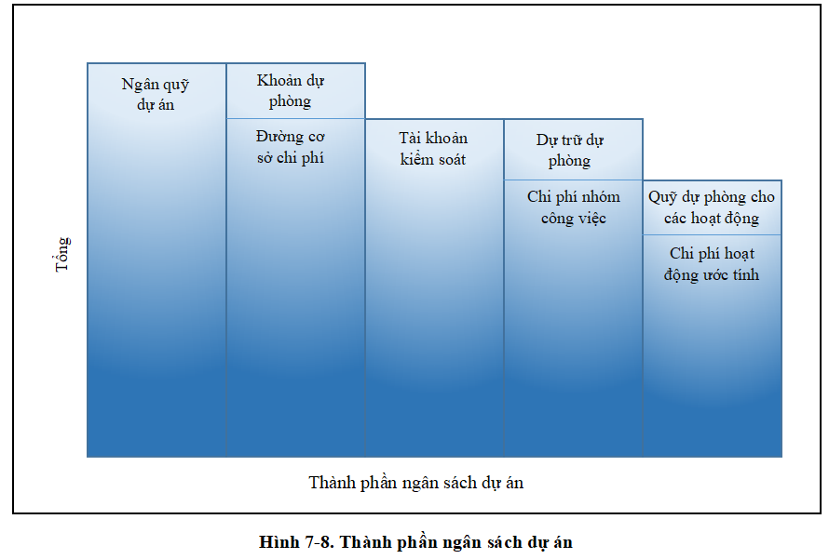
Hình 7-8 minh họa các thành phần khác nhau của ngân sách dự án và đường cơ sở chi phí

Slide 33
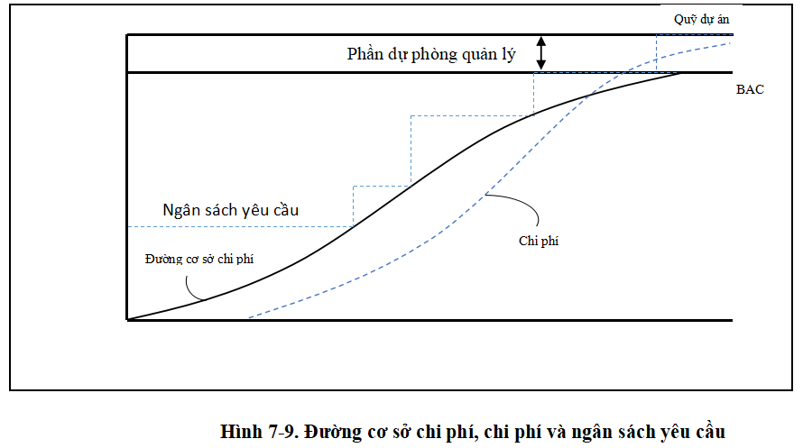

Slide 34
7.3.3.2 Yêu cầu về nguồn vốn của dự án
Tổng yêu cầu tài trợ và yêu cầu tài trợ định kỳ được lấy từ đường cơ sở chi phí.
7.3.3.3 Cập nhật tài liệu dự án
Các tài liệu dự án có thể được cập nhật bao gồm, nhưng không bị giới bởi:
Đăng ký rủi ro
Ước tính chi phí hoạt động
Tiến độ dự án

Slide 35
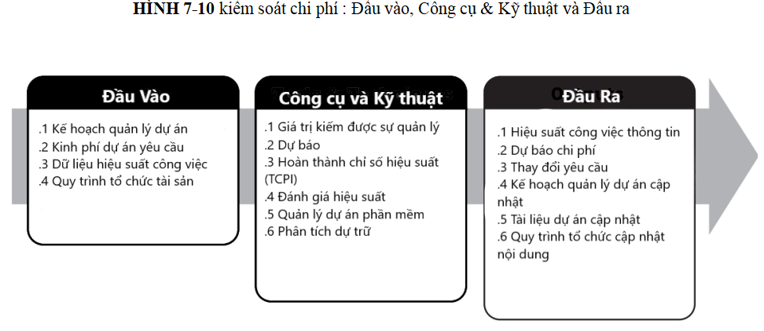
7.4 Quản lý chi tiêu
Kiểm soát chi phí là quá trình theo dõi tình trạng của dự án để cập nhật chi phí dự án và quản lý thay đổi đối với đường cơ sở chi phí.

Slide 36
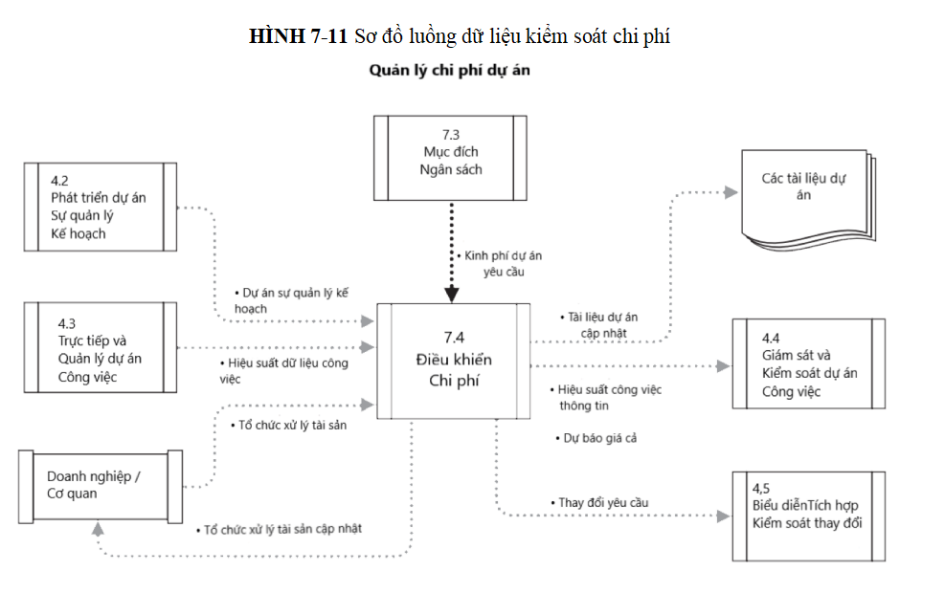

Slide 37
Chìa khóa để kiểm soát chi phí hiệu quả là quản lý chi phí đã được phê duyệt đường cơ sở và những thay đổi đối với đường cơ sở đó bao gồm:
Ảnh hưởng đến các yếu tố tạo ra những thay đổi.
Đảm bảo rằng các khoản chi phí không vượt quá kinh phí.
Giám sát hiệu suất chi phí để tách biệt và hiểu các phương sai.
Ngăn chặn những thay đổi chưa được phê duyệt.
Thông báo cho các bên liên quan thích hợp về tất cả các thay đổi.

Slide 38
7.4.1 Chi phí kiểm soát: Đầu vào
7.4.1.1 Kế hoạch quản lý dự án
Kế hoạch quản lý dự án chứa thông tin sau đây được sử dụng để kiểm soát chi phí:
Đường cơ sở chi phí.
Kế hoạch quản lý chi phí.
7.4.1.2 Yêu cầu về nguồn vốn của dự án
Các yêu cầu về kinh phí của dự án bao gồm chi tiêu dự kiến ​​cộng với dự kiến nợ phải trả.

Slide 39
7.4.1.3 Dữ liệu Hiệu suất Công việc
Dữ liệu hiệu suất công việc bao gồm thông tin về tiến độ dự án, chẳng hạn như những hoạt động nào đã bắt đầu, tiến trình của chúng và những hoạt động nào đã kết thúc.
7.4.1.4 Tài sản quy trình tổ chức
Các tài sản của quy trình tổ chức có thể ảnh hưởng đến quy trình Chi phí kiểm soát bao gồm, nhưng không giới hạn:
Các chính sách, thủ tục và hướng dẫn liên quan đến kiểm soát chi phí chính thức và không chính thức hiện có;
Công cụ kiểm soát chi phí
Các phương pháp giám sát và báo cáo sẽ được sử dụng.

Slide 40
7.4.2 Chi phí Kiểm soát: Công cụ và Kỹ thuật
7.4.2.1 Quản lý giá trị kiếm được
Quản lý giá trị kiếm được (EVM) là một phương pháp kết hợp phạm vi, lịch trình và tài nguyên các phép đo để đánh giá hiệu suất và tiến độ của dự án.
EVM phát triển và giám sát ba thứ nguyên chính cho mỗi gói công việc và tài khoản kiểm soát:
Giá trị có kế hoạch.
Giá trị thu được.
Gia thật.
Lập kế hoạch phương sai.
Phương sai chi phí.
Chỉ số hiệu suất lịch biểu.
Chỉ số hiệu suất chi phí.

Slide 41
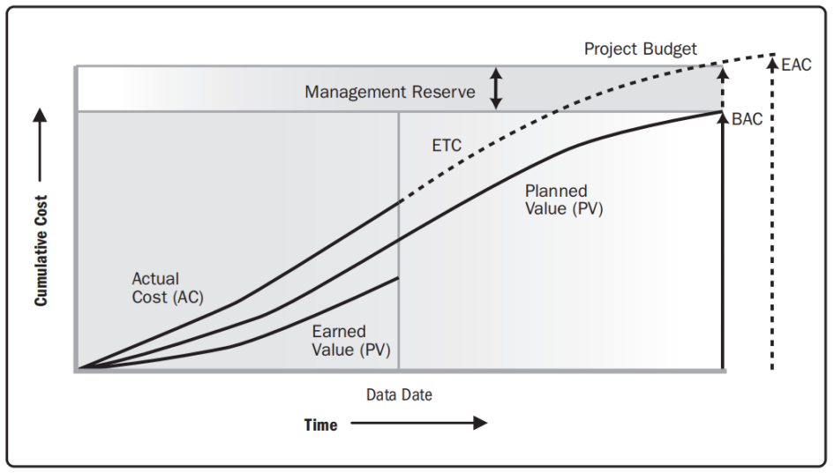
Hình 7-12 Giá trị kiếm được, Giá trị lập kế hoạch và Chi phí thực tế

Slide 42
7.4.2.2 Dự báo
Khi dự án tiến triển, nhóm dự án có thể phát triển một dự báo cho ước tính khi hoàn thành (EAC) có thể khác với ngân sách khi hoàn thành (BAC) dựa trên kết quả hoạt động của dự án. Và chỉ có ba phương pháp phổ biến hơn được mô tả như sau:
Dự báo EAC cho các công việc ETC được thực hiện với tỷ lệ ngân sách.
Dự báo của EAC cho công việc ETC được thực hiện tại CPI hiện tại.
Dự báo của EAC cho công việc ETC xem xét cả yếu tố SPI và CPI.

Slide 43
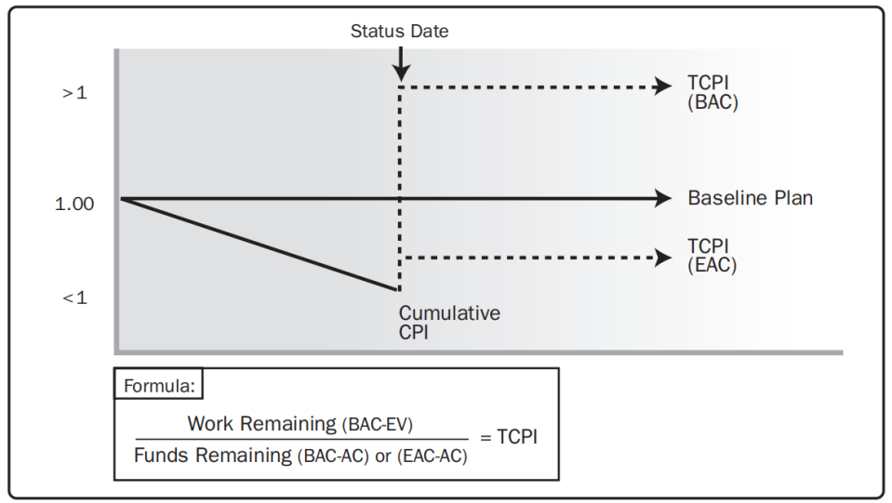
Hình 7-13. Chỉ số Hiệu suất Hoàn thành (TCPI)

Slide 44
7.4.2.4 Đánh giá hiệu suất
Đánh giá hiệu suất so sánh hiệu suất chi phí theo thời gian, lên lịch hoạt động hoặc vượt quá gói công việc và tiết kiệm ngân sách, và các khoản tiền ước tính cần thiết để hoàn thành công việc dở dang.
Thông tin sau được xác định:
Phân tích phương sai.
Phân tích xu hướng.
Hiệu suất giá trị kiếm được.

Slide 45
7.4.2.5 Phần mềm quản lý dự án
Phần mềm quản lý dự án thường được sử dụng để theo dõi ba kích thước EVM (PV, EV và AC), để hiển thị xu hướng đồ họa và để dự báo một loạt các kết quả cuối cùng của dự án.
7.4.2.6 Phân tích dự trữ
Trong quá trình kiểm soát chi phí, phân tích dự trữ được sử dụng để theo dõi tình trạng của các khoản dự phòng và quản lý dự trữcho dự án để xác định xem các dự trữ này còn cần thiết hay không hoặc nếu cần phải yêu cầu thêm các nguồn dự trữ.

Slide 46
7.4.3 Chi phí kiểm soát: Đầu ra
7.4.3.1 Thông tin về Hiệu suất Công việc
Các giá trị CV, SV, CPI, SPI, TCPI và VAC được tính toán cho các thành phần WBS, cụ thể là các gói công việc và tài khoản kiểm soát, được lập thành văn bản và thông báo cho các bên liên quan.
7.4.3.2 Dự báo chi phí
Giá trị EAC được tính toán hoặc giá trị EAC từ dưới lên được ghi lại và thông báo cho các bên liên quan.

Slide 47
7.4.3.3 Yêu cầu thay đổi
Phân tích hiệu suất dự án có thể dẫn đến yêu cầu thay đổi đường cơ sở chi phí hoặc các thành phần khác của kế hoạch quản lý dự án.
7.4.3.4 Cập nhật kế hoạch quản lý dự án
Các yếu tố của kế hoạch quản lý dự án có thể được cập nhật bao gồm, nhưng không giới hạn ở:
Đường cơ sở chi phí.
Kế hoạch quản lý chi phí.

Slide 48
7.4.3.5 Cập nhật tài liệu dự án
Các tài liệu dự án có thể được cập nhật bao gồm, nhưng không giới hạn:
Ước tính chi phí, và
Cơ sở ước lượng.
7.4.3.6 Cập nhật tài sản quy trình tổ chức
Nội dung quy trình tổ chức có thể được cập nhật bao gồm, nhưng không giới hạn ở:
Nguyên nhân của các phương sai,
Hành động khắc phục được chọn và lý do,
Cơ sở dữ liệu tài chính
Các loại bài học kinh nghiệm khác từ việc kiểm soát chi phí dự án

Slide 49
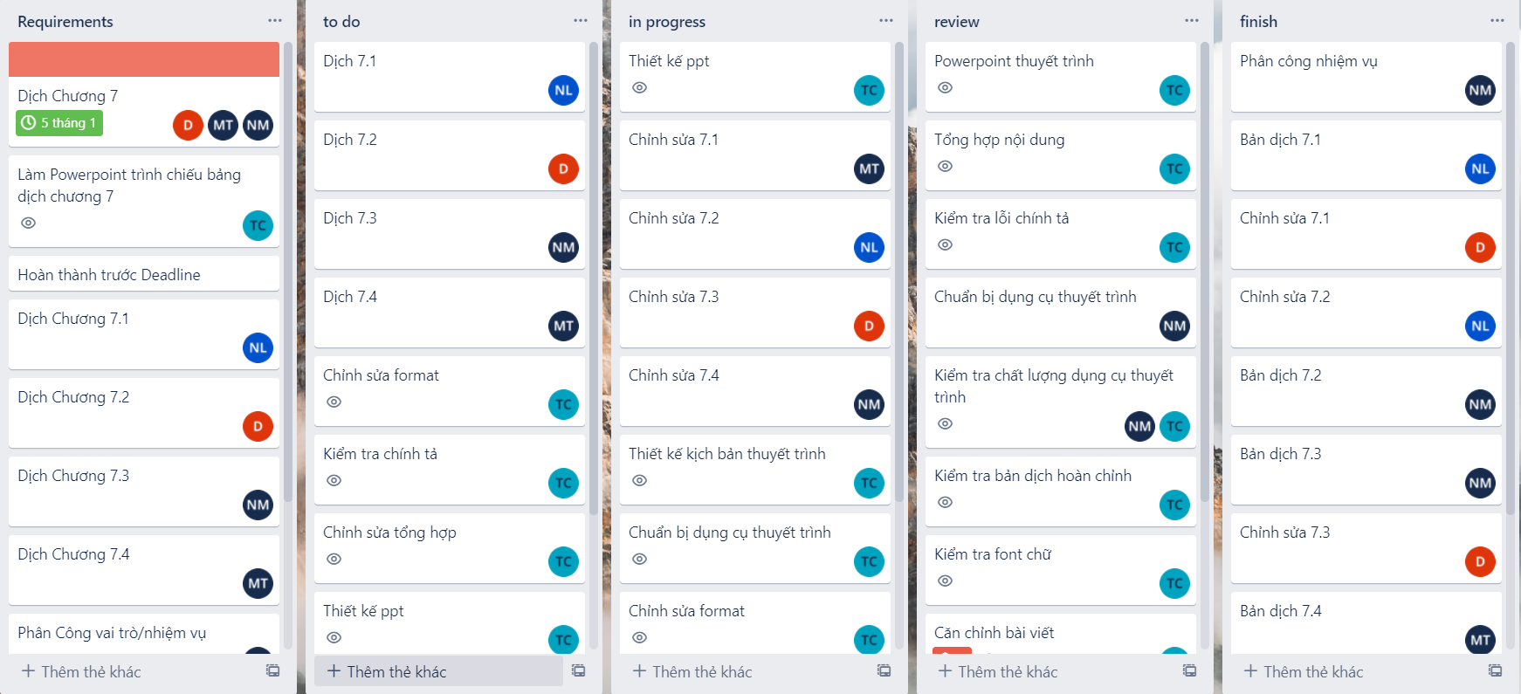
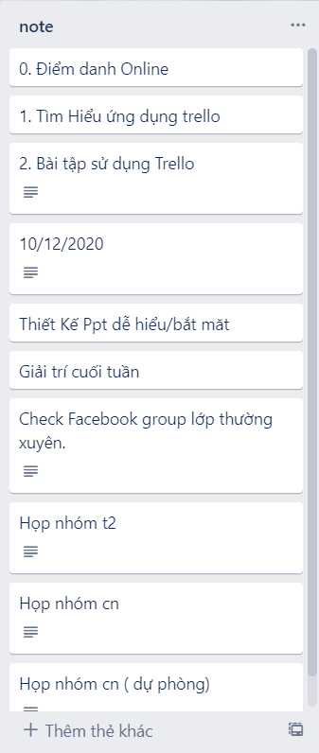

Slide 50
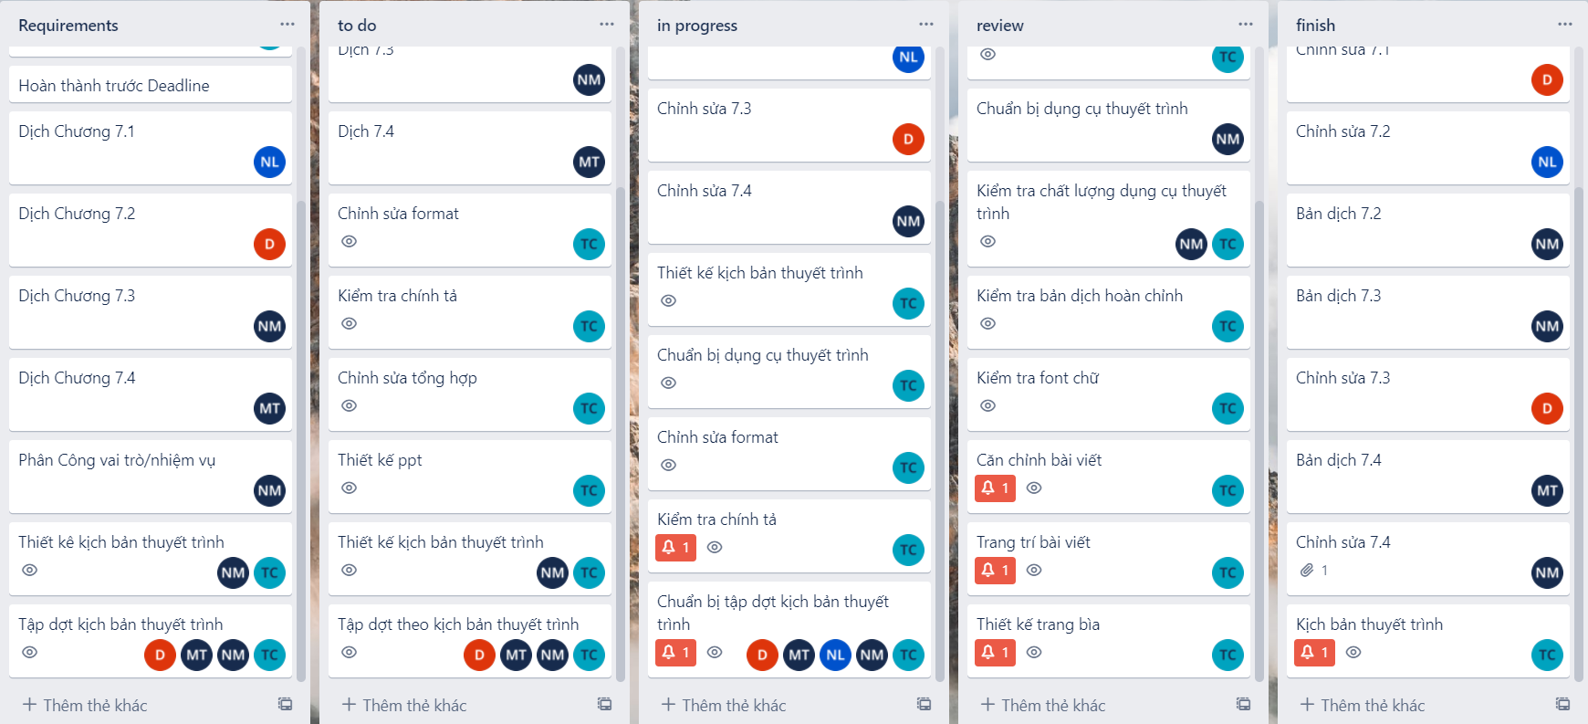
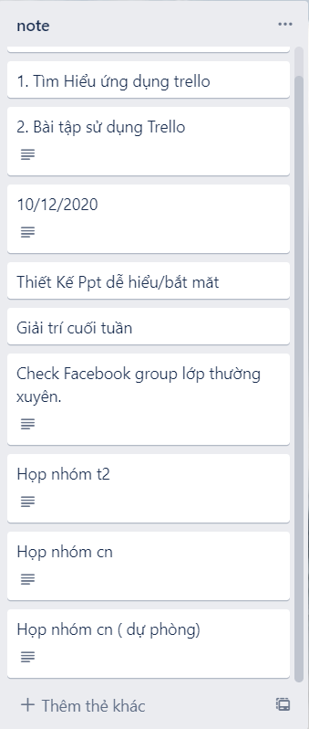

Slide 51
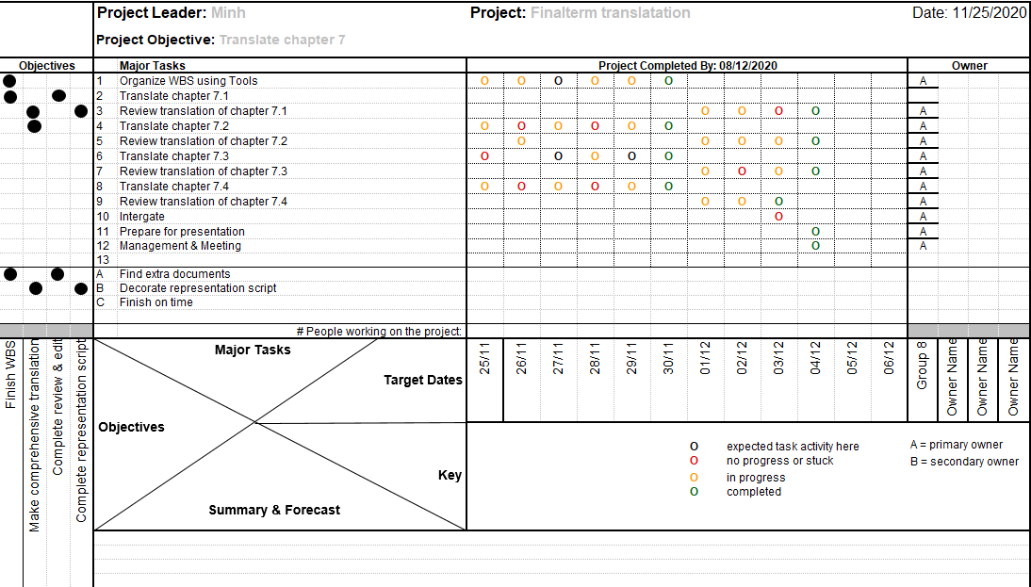

Slide 52

Cảm ơn các bạn đã lắng nghe bài thuyết trình của nhóm 8

